Slide 2





Nói và nghe

Slide 3


Kể về một ngày đi học của em

Slide 4
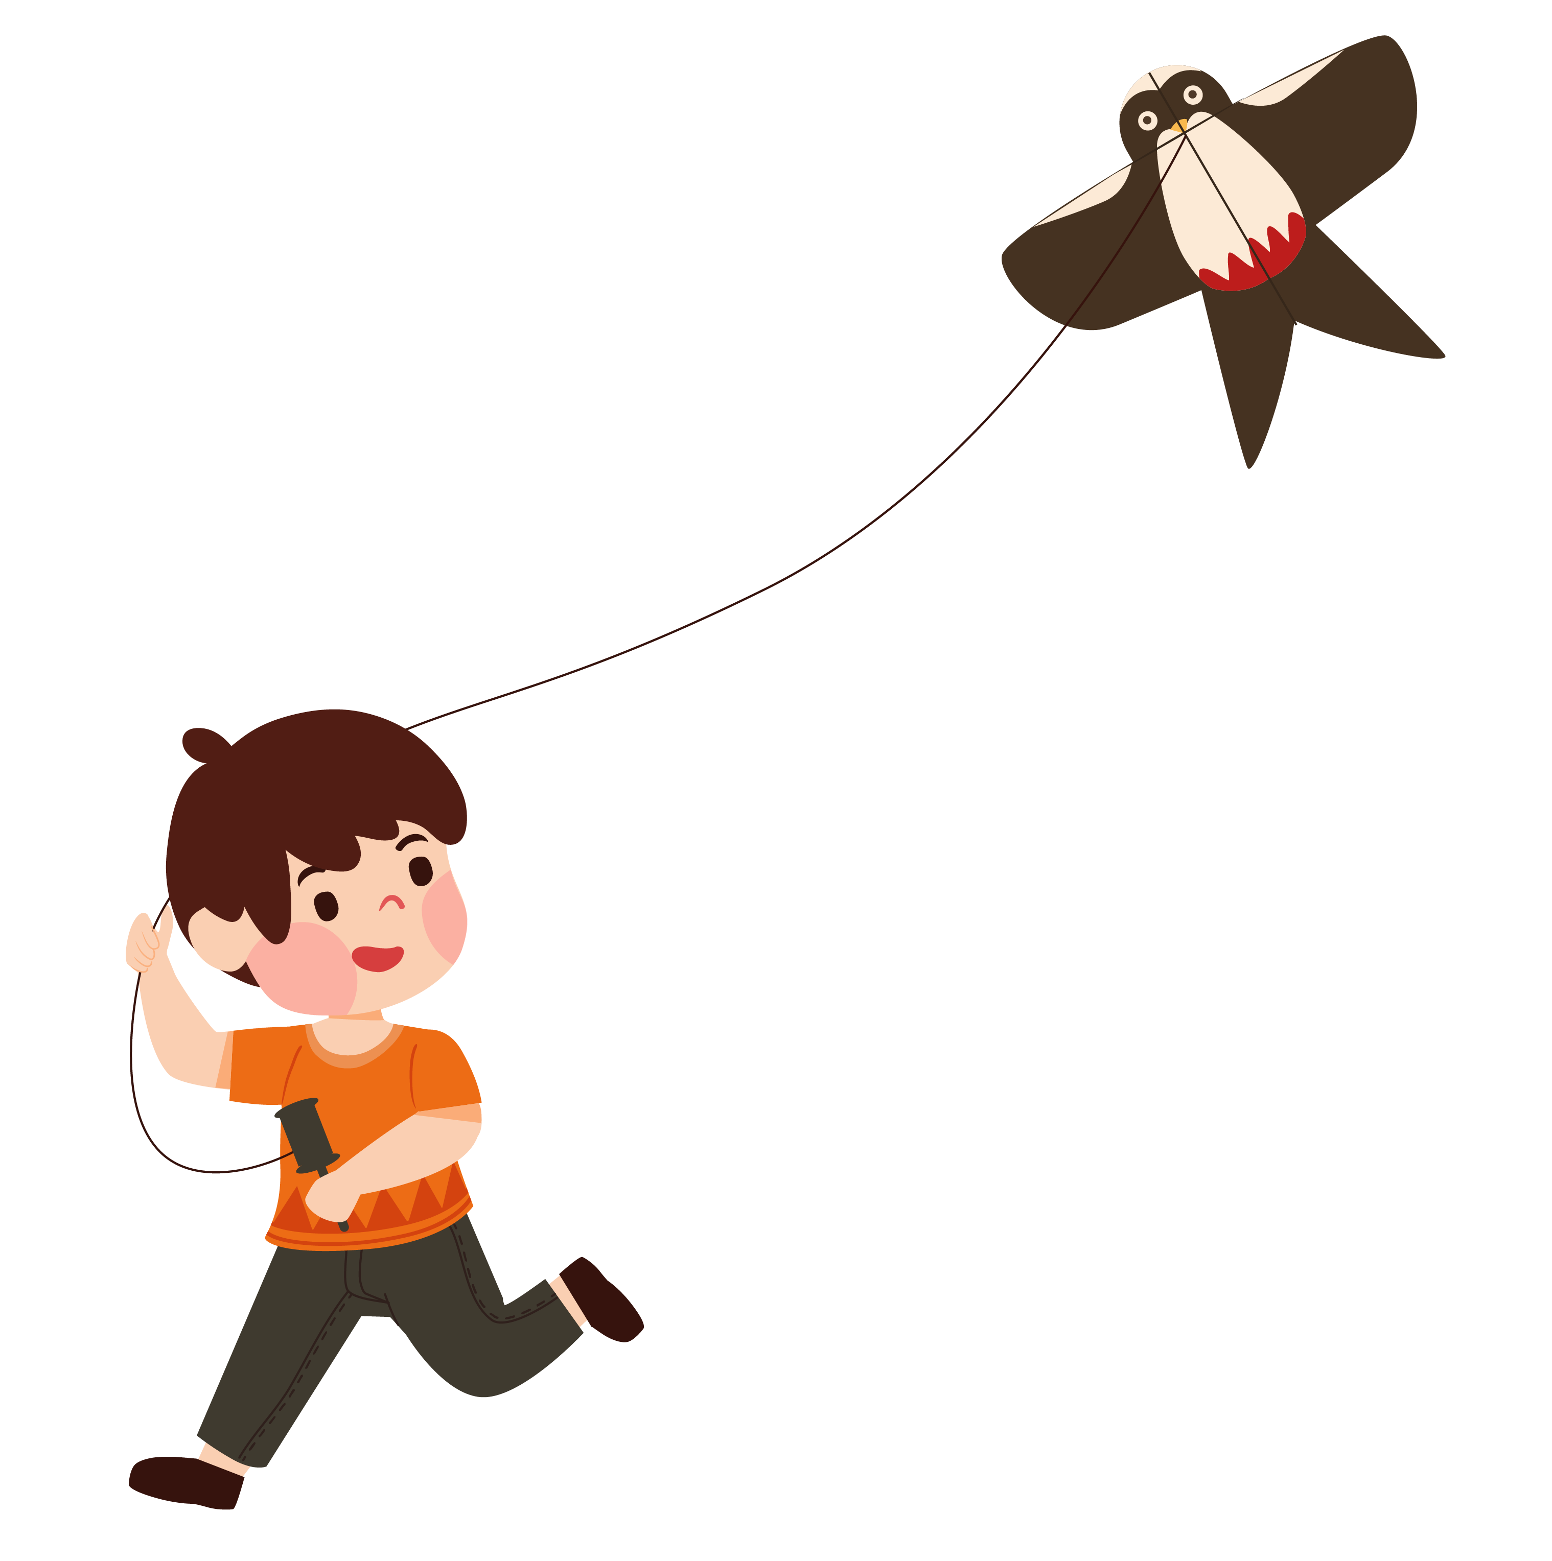



1. Em đến trường cùng ai?
2. Thời tiết hôm đó thế nào?
3. Đường đến trường hôm đó có gì đặc biệt?
4. Buổi học hôm đó có gì đáng nhớ?

Slide 5


Kể về một
ngày đi học

Slide 6
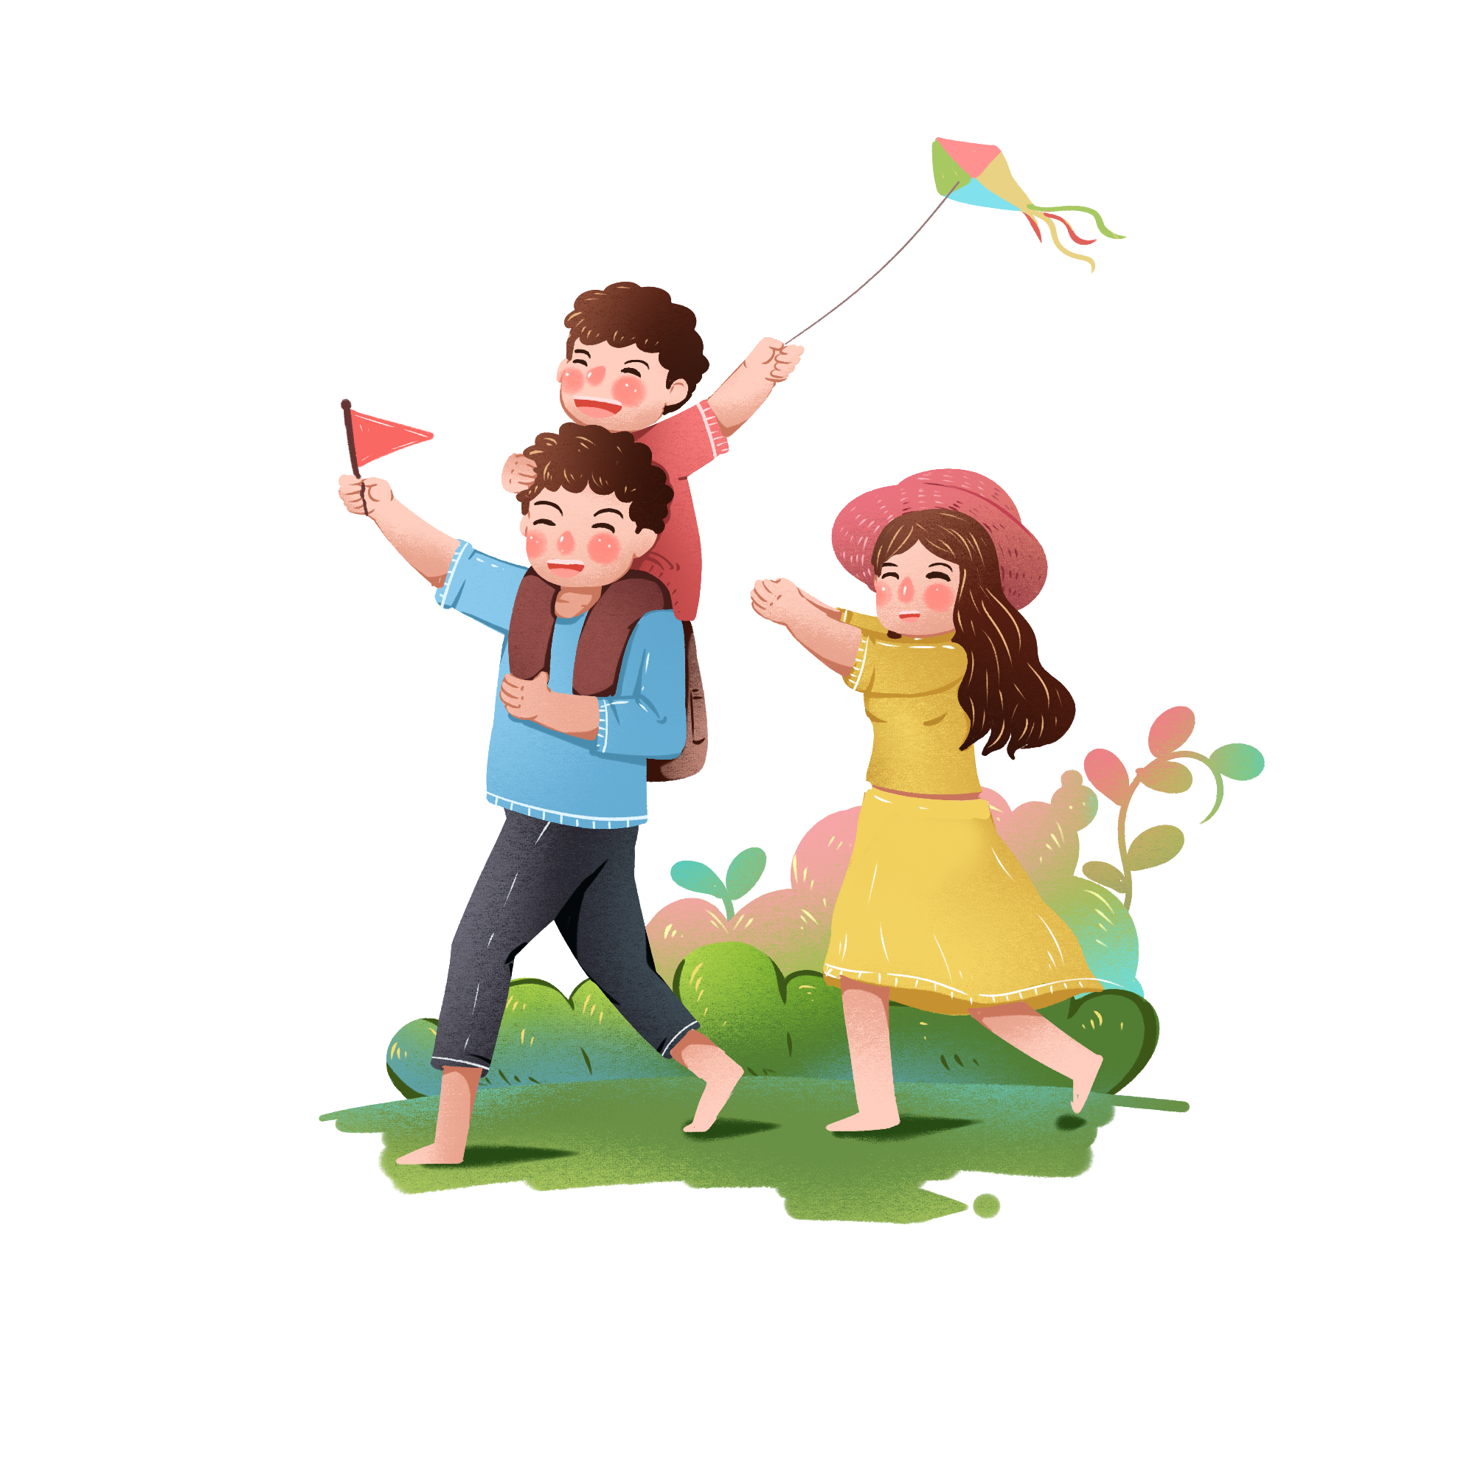
1. Em đến trường cùng bố mẹ
2. Thời tiết hôm đó nắng đẹp, gió mát
3. Đường đến trường đông đúc, xe cộ tấp nập, cây cối tươi vui như chào đón em tới trường.
Trình
bày
4. Buổi học hôm đó rất vui. Em được tham gia nhiều hoạt động như: thể dục giữa giờ, đọc sách ở thư viện, chơi đùa cùng bạn bè, được cô giáo khen.

Slide 7
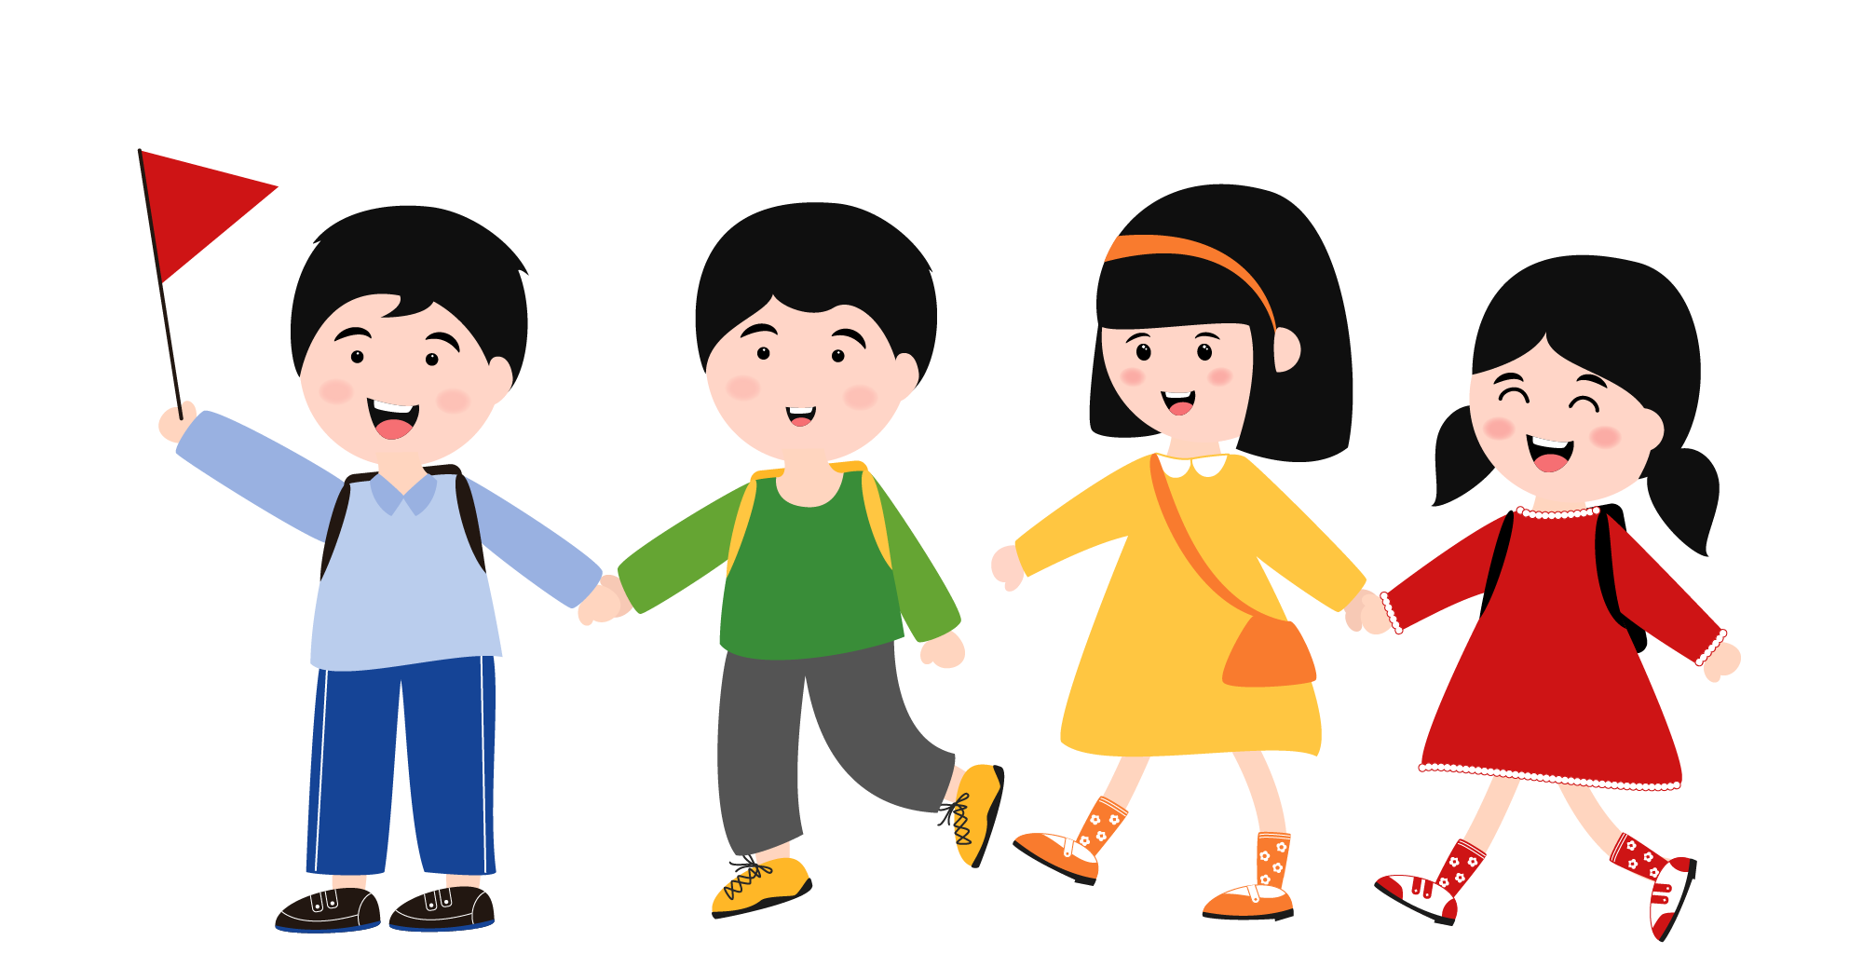
TRÌNH BÀY
Em nhớ nói rõ ràng, đủ nghe
Nhìn vào người nghe khi trình bày

Slide 8

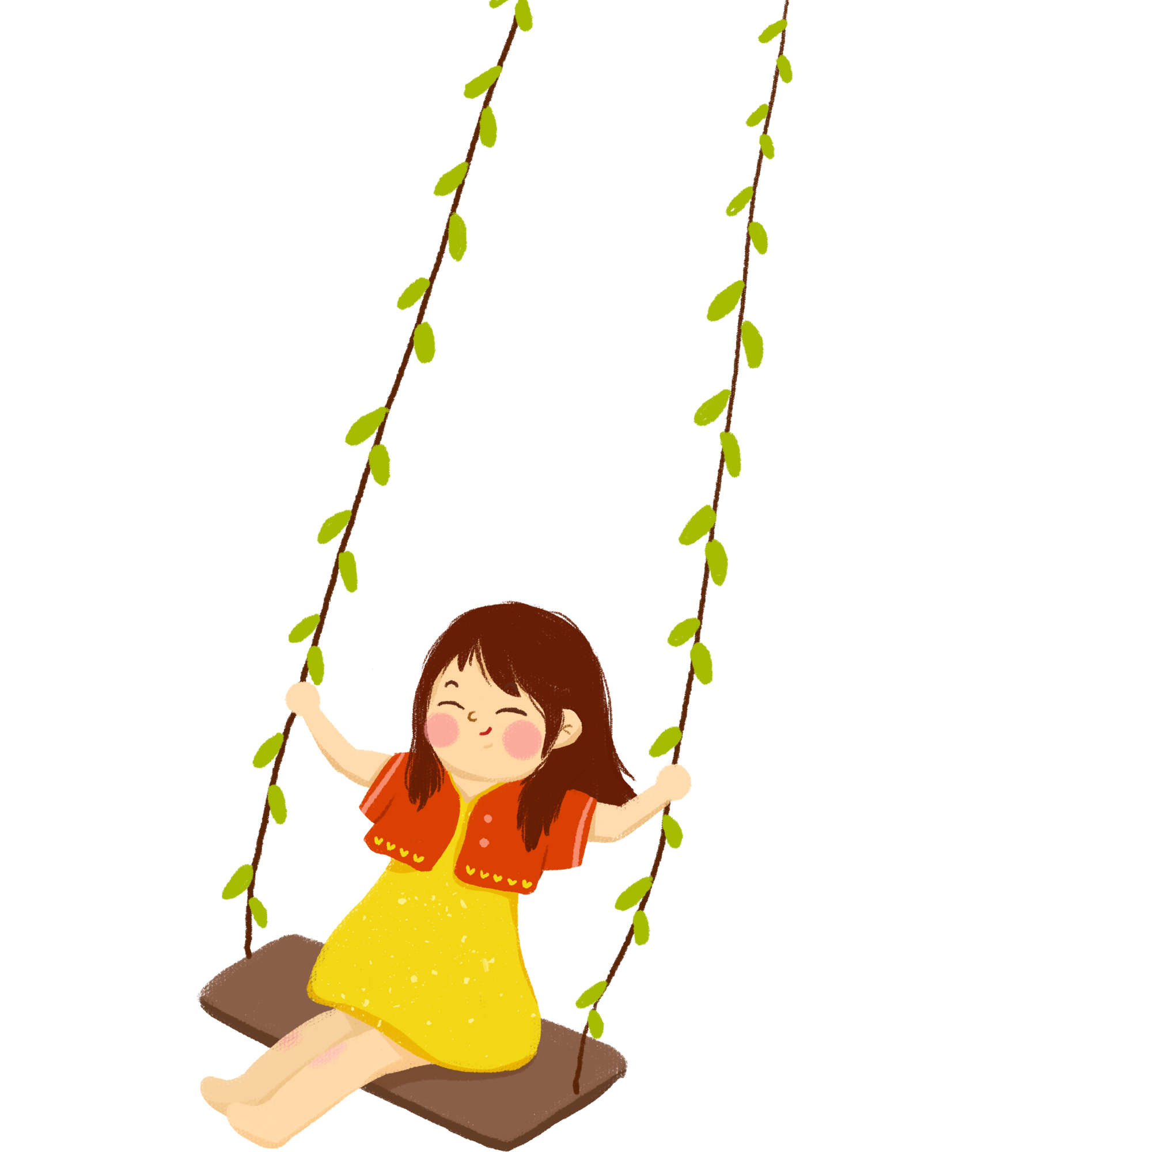


Slide 9

NÊU CẢM NGHĨ CỦA EM
SAU MỘT THÁNG HỌC TẬP

Slide 10




Quả trứng
kì diệu

Slide 11
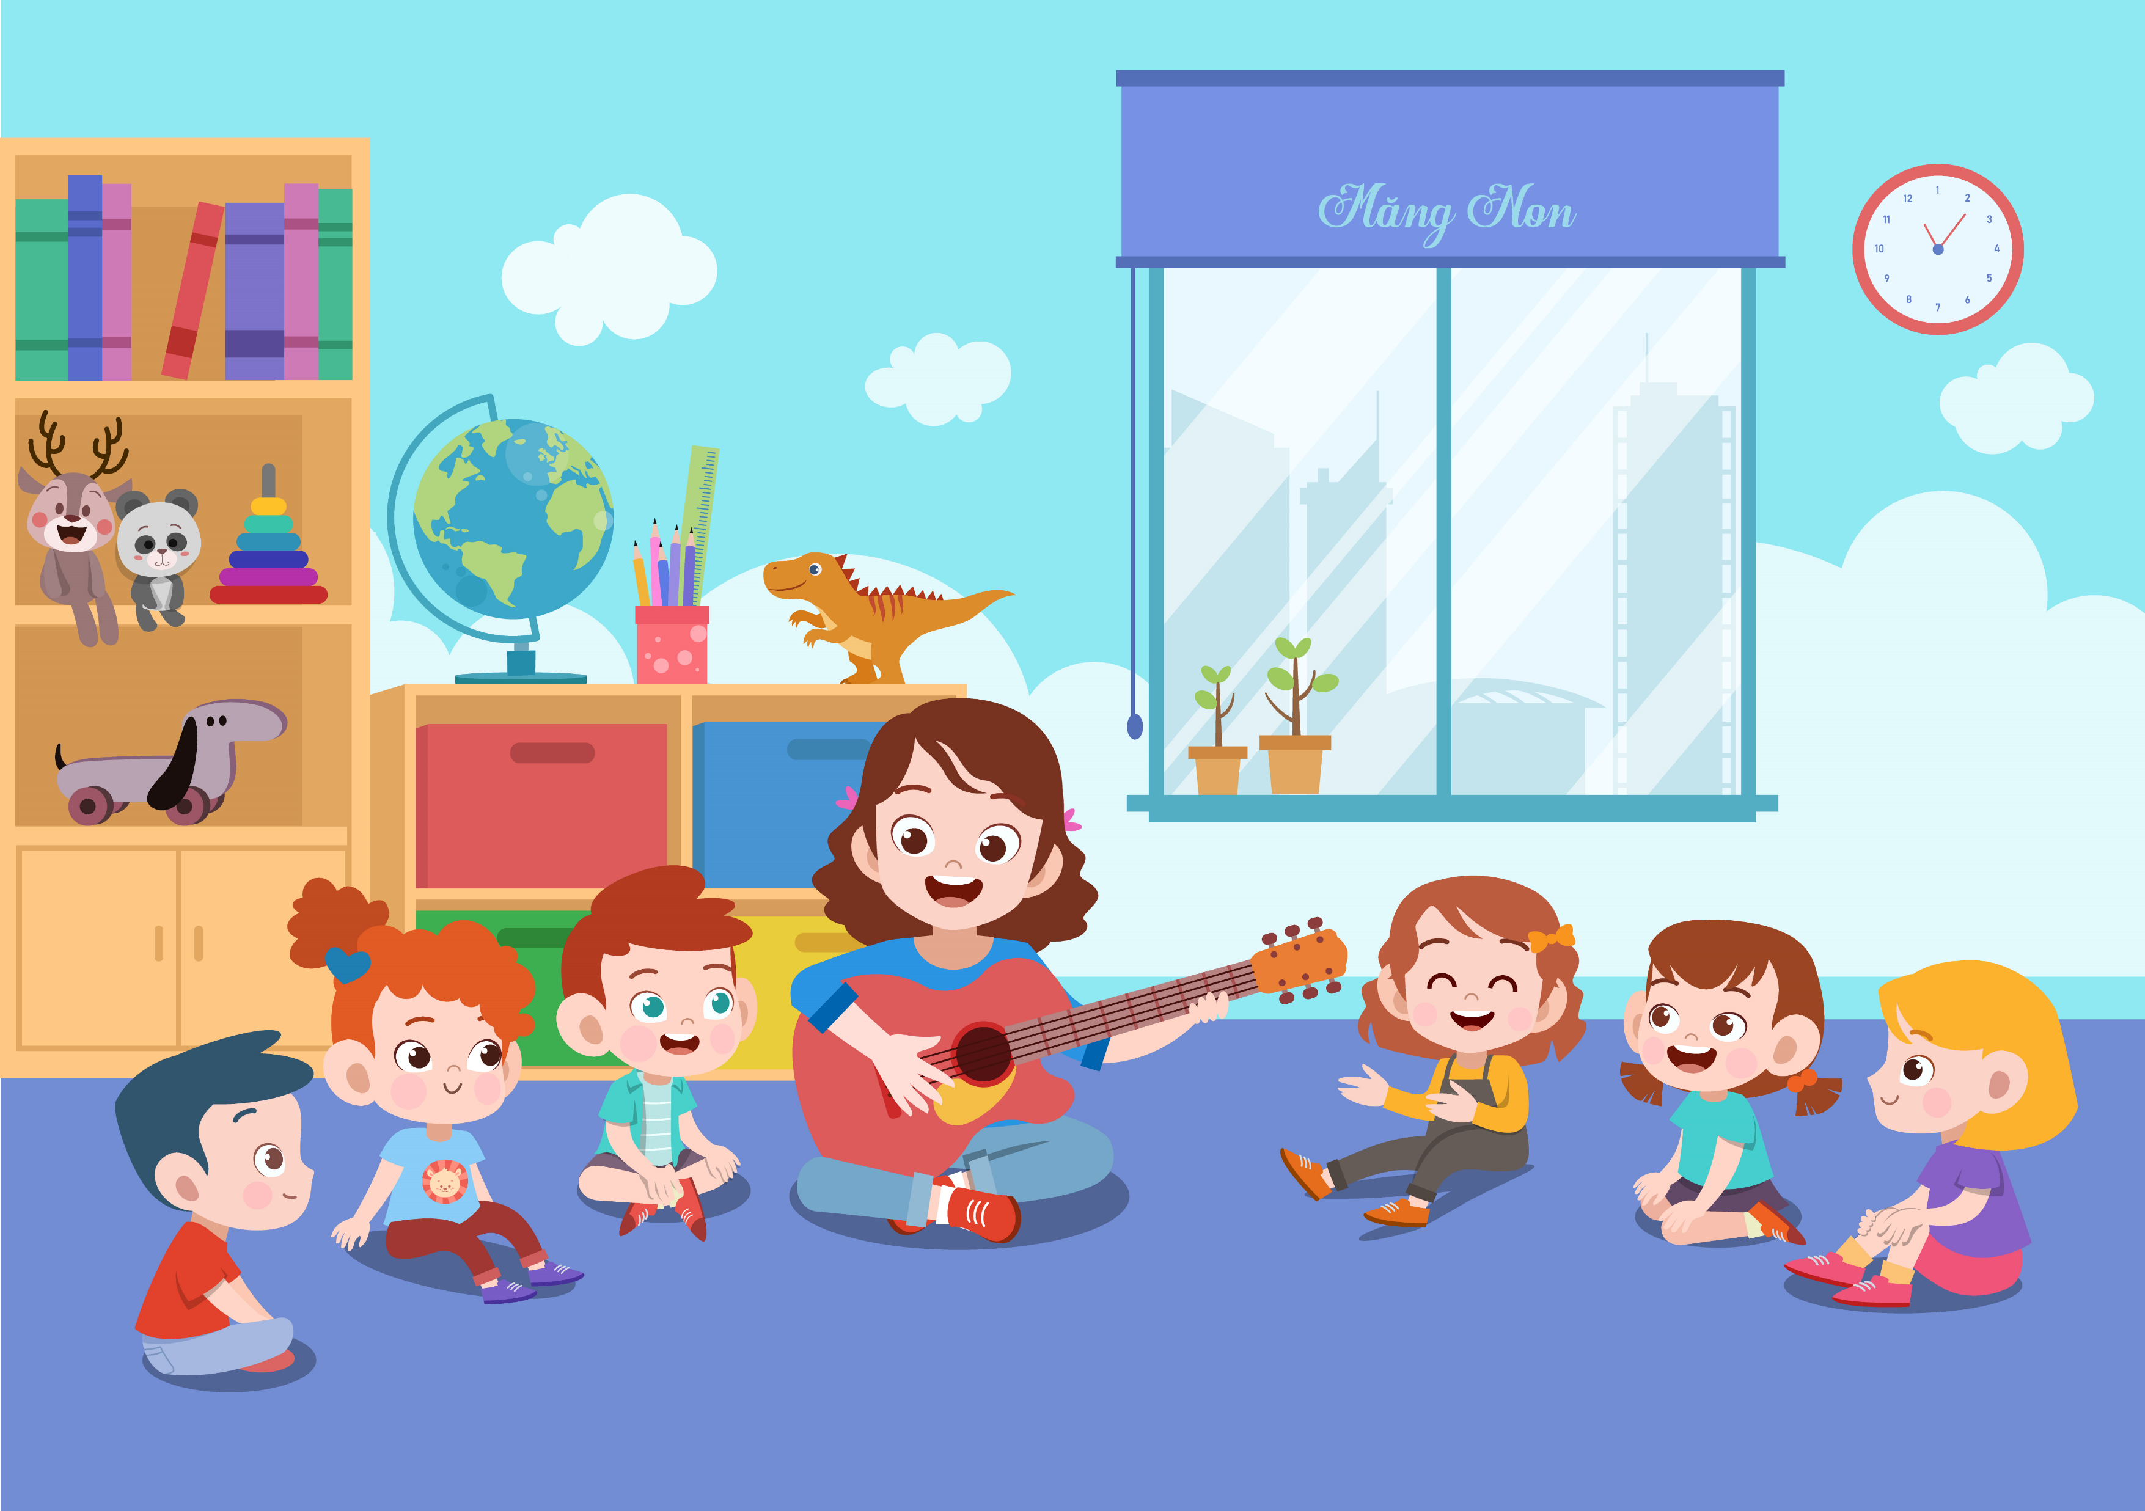
Nhìn tranh và nói hoạt động của các bạn nhỏ ở trường

Slide 12

Nhìn tranh và nói hoạt động của các bạn nhỏ ở trường

Slide 13

Nhìn tranh và nói hoạt động của các bạn nhỏ ở trường

Slide 14



Học thuộc khổ thơ
Tìm hiểu các hoạt động của em ở trên lớp

Slide 15


